Slide 1







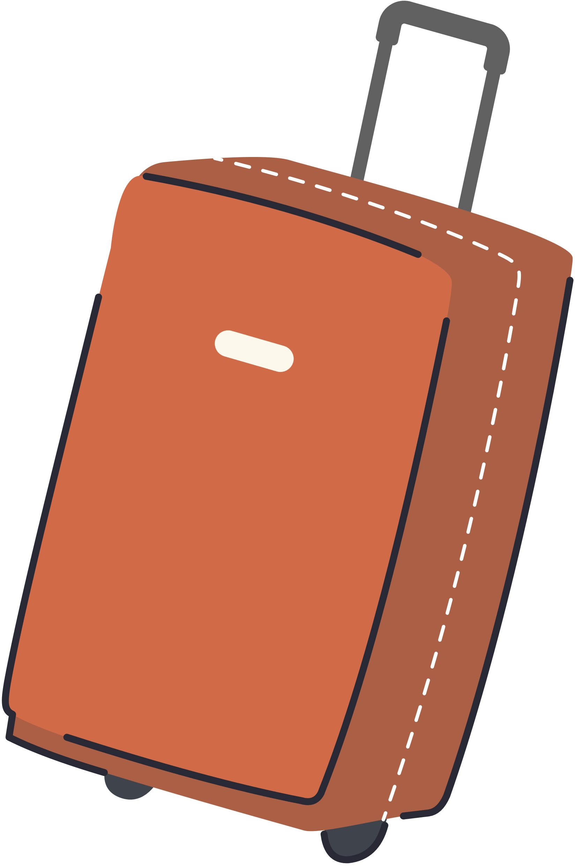

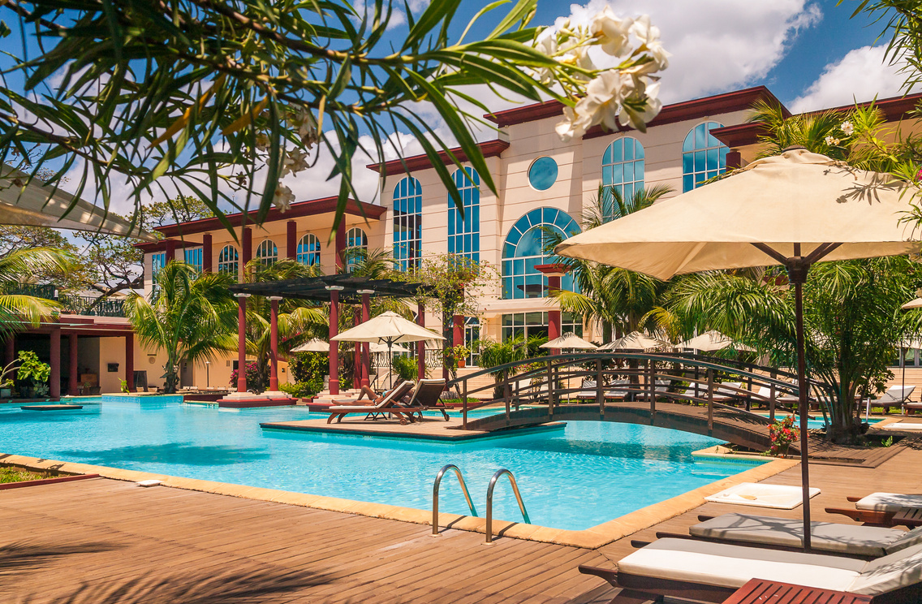


¡Vamos a Explorar!
Let’s Explore!

Slide 2




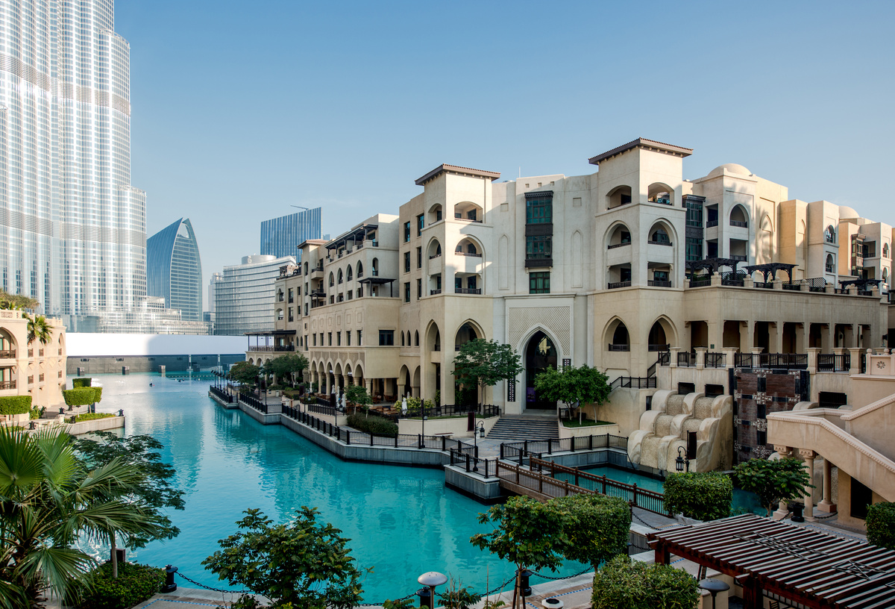


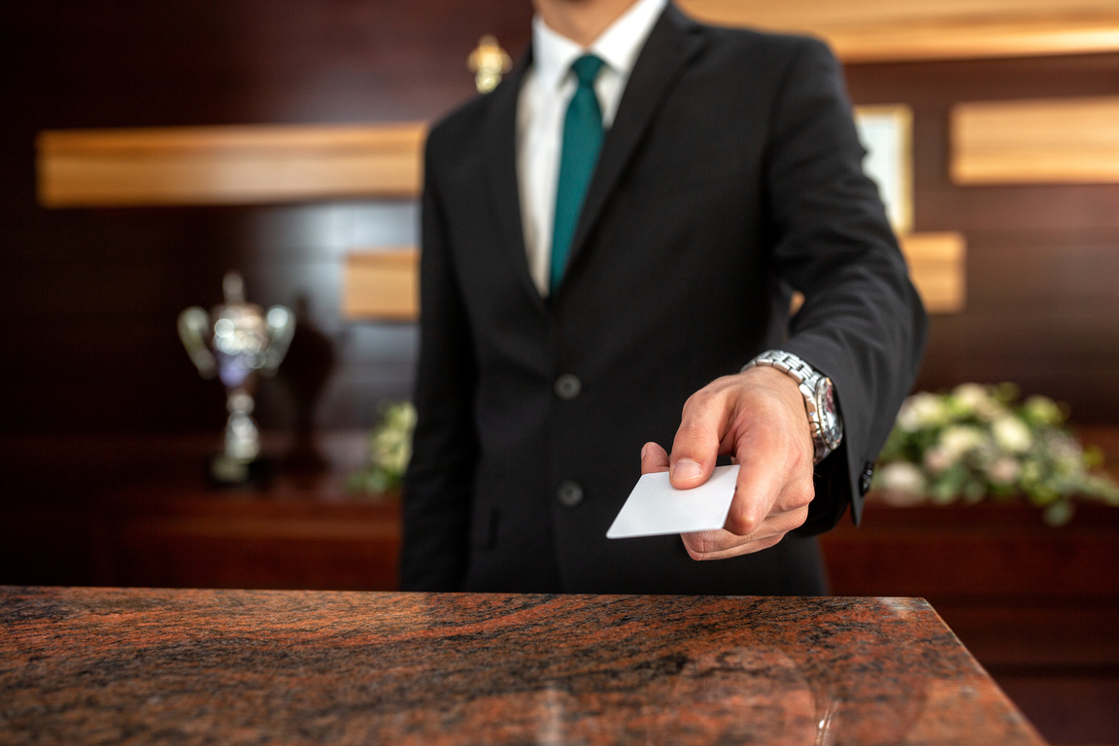
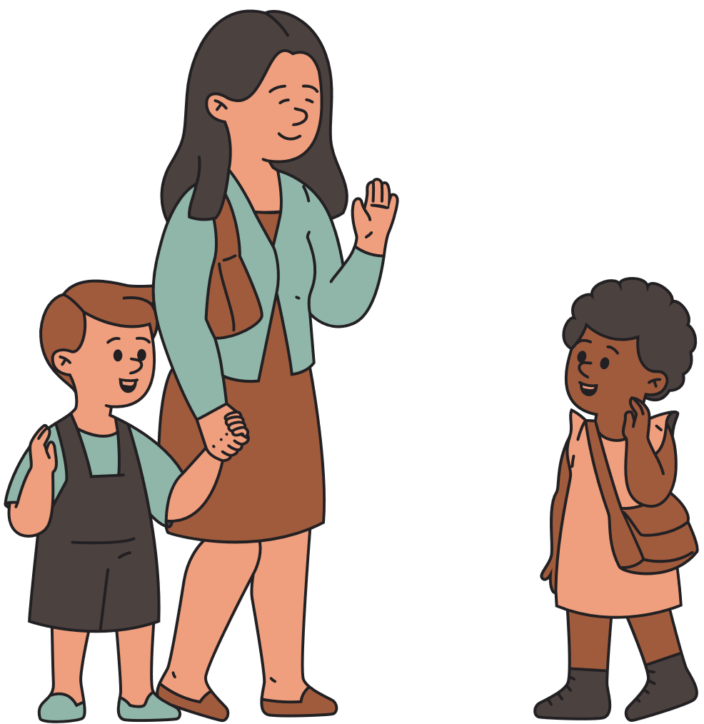
Buenas Tardes
Buenas tardes, buenas tardes
¿Cómo estás?, ¿Cómo estás?
Muy bien gracias, muy bien gracias
¿Y usted?, ¿Y usted?

Slide 3



Week 6 Vocabulario
el hotel | hotel | la cama | bed
¿Cómo estás? | How are you? | el cuarto | room
Estoy bien. | I’m good. | el pan | bread
Estoy cansado(a) | I’m tired | la panadería | bakery

Slide 4




¿Cómo estás?
How are you?

Slide 5



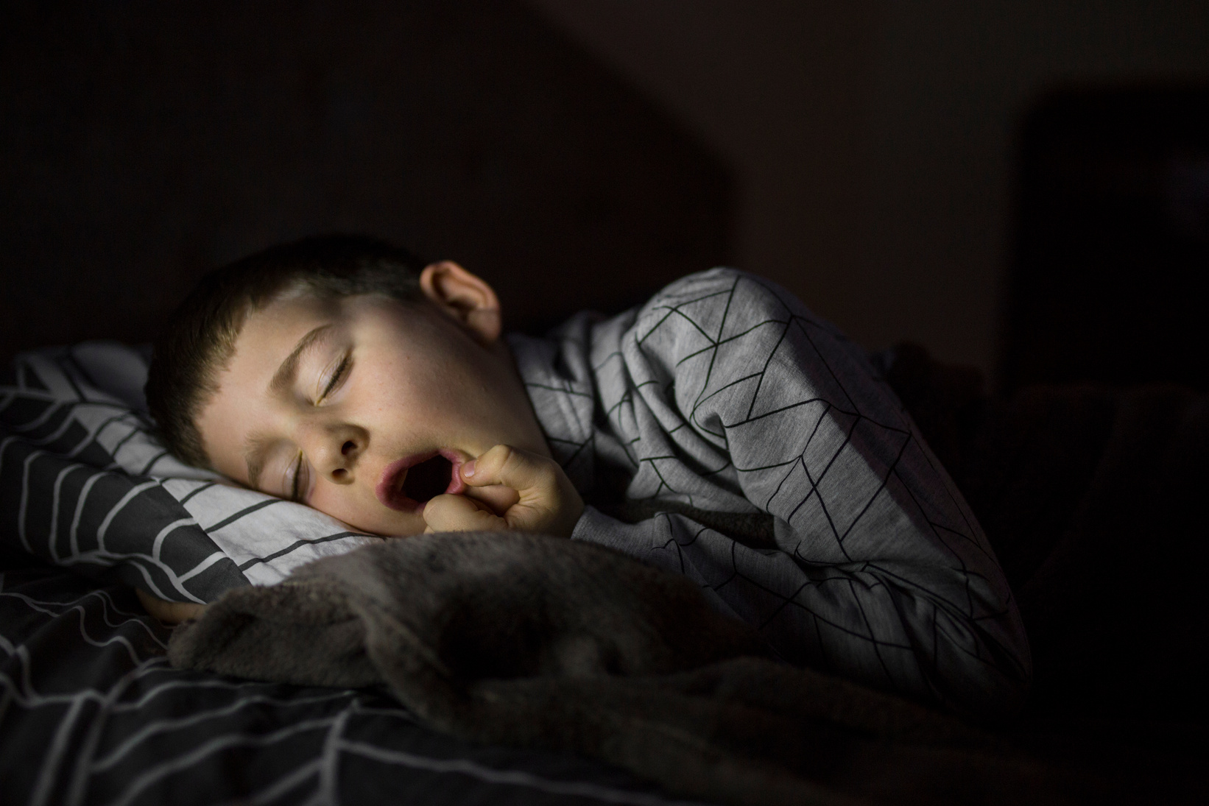

Estoy bien.
Estoy cansado(a).
I’m good.
I’m tired.

Slide 6


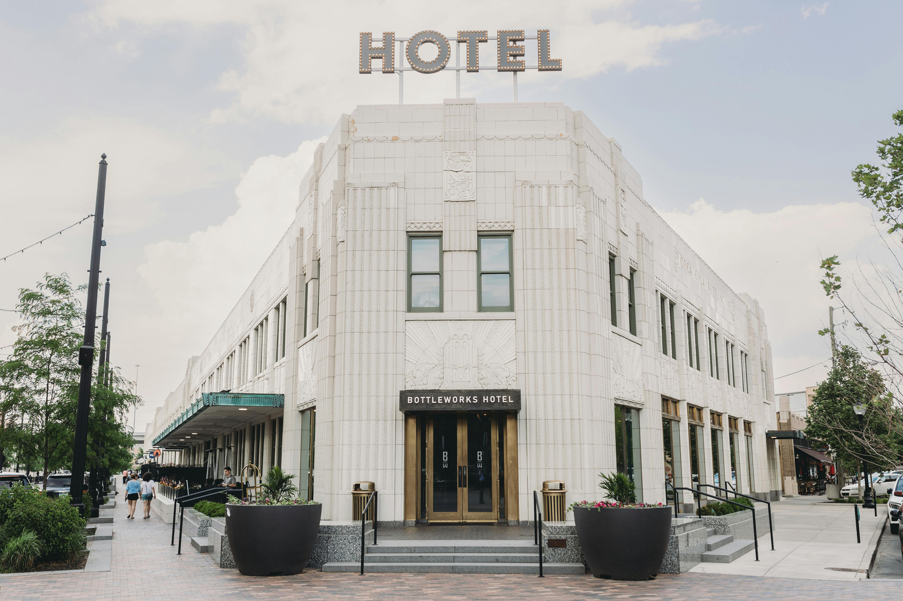
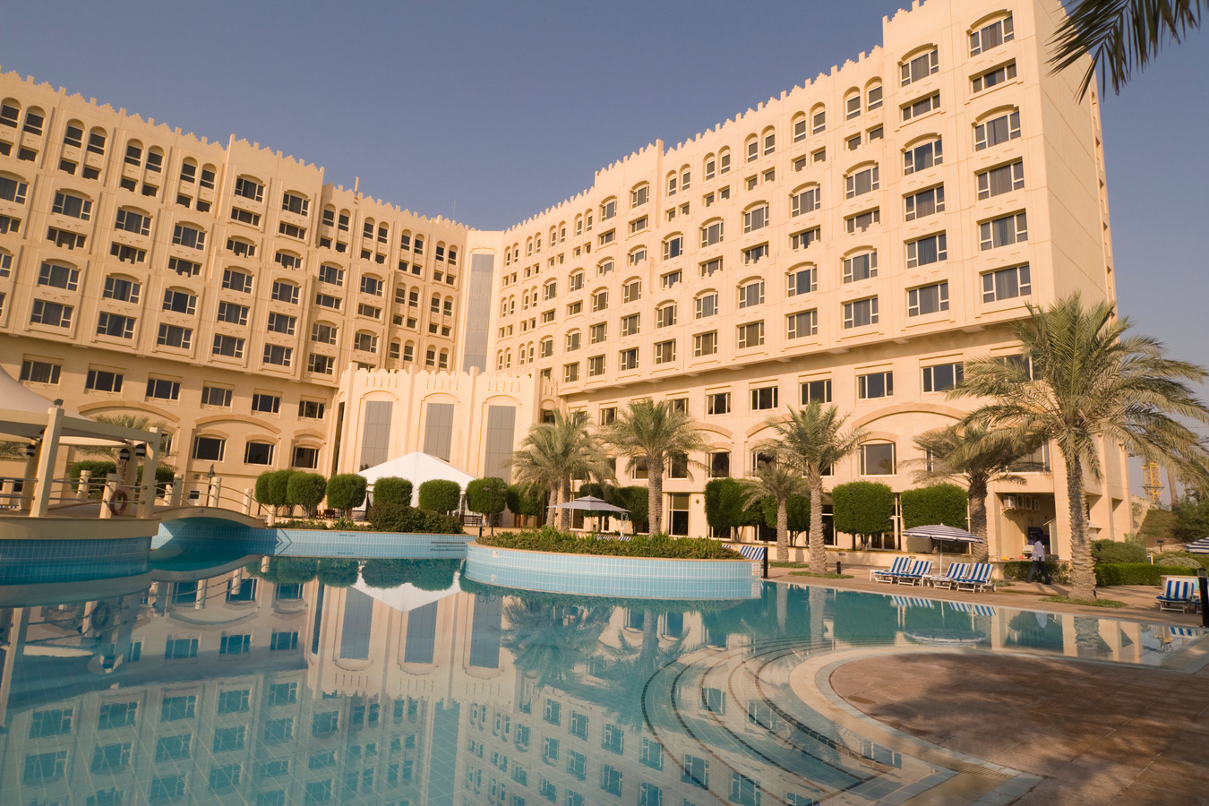


hotel
Just change how you say it!

Slide 7
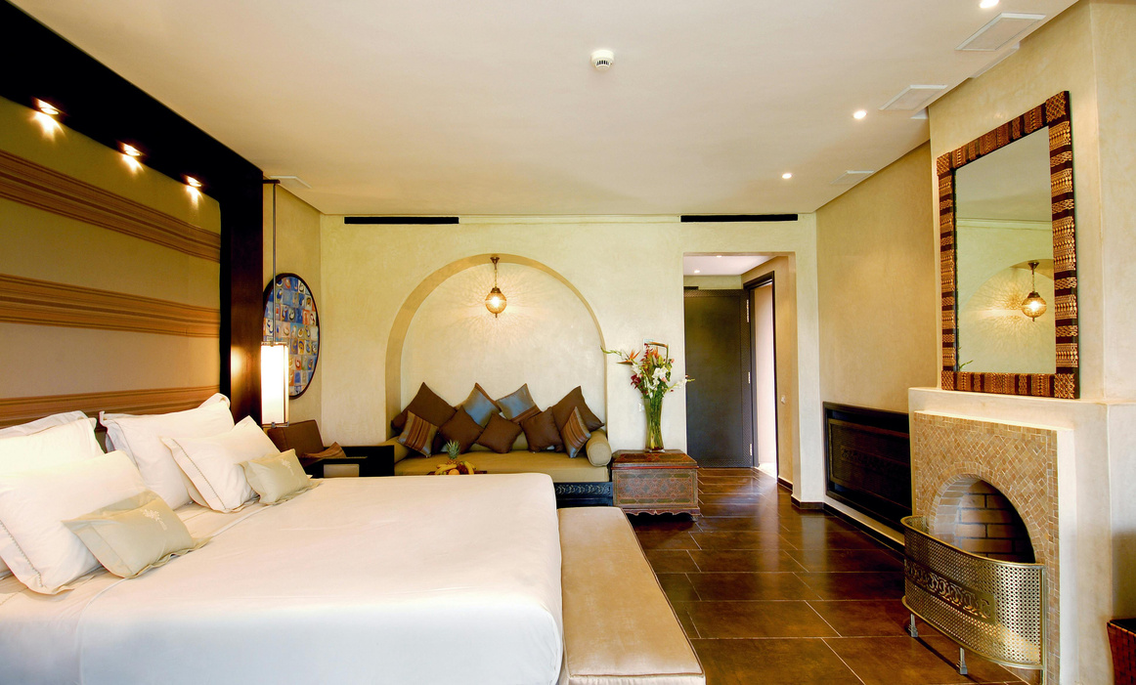
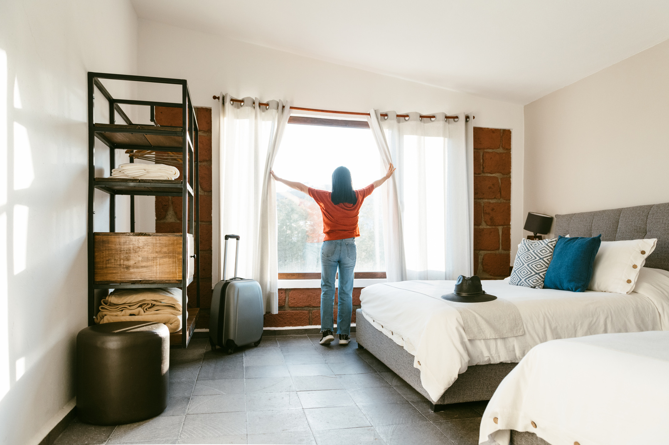
el cuarto
room

Slide 8

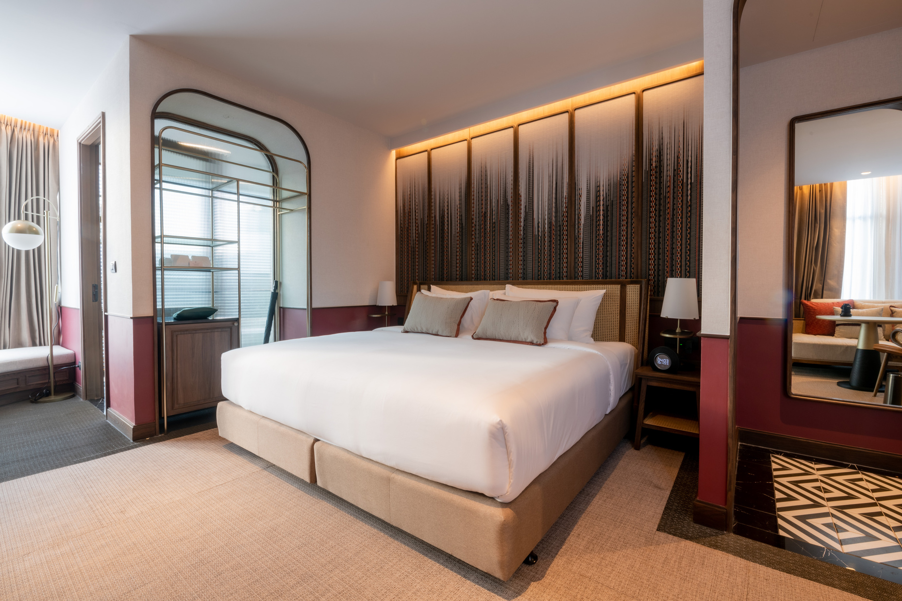

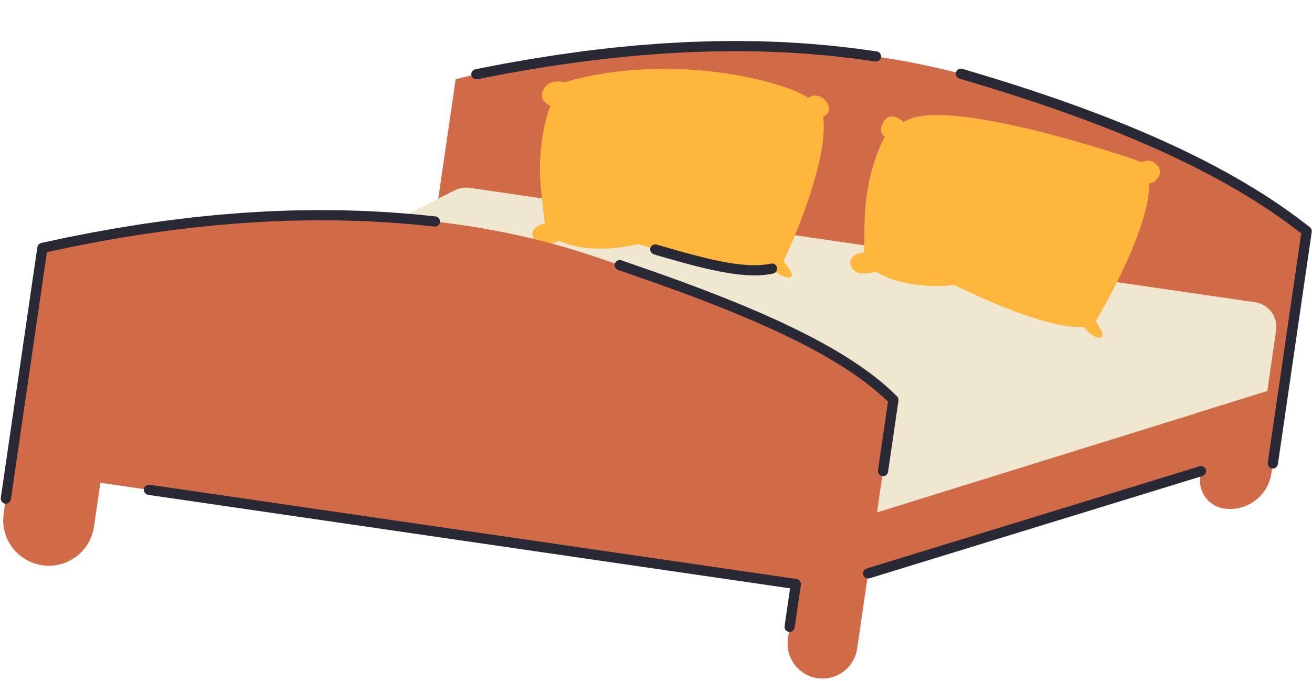
la cama
bed

Slide 9
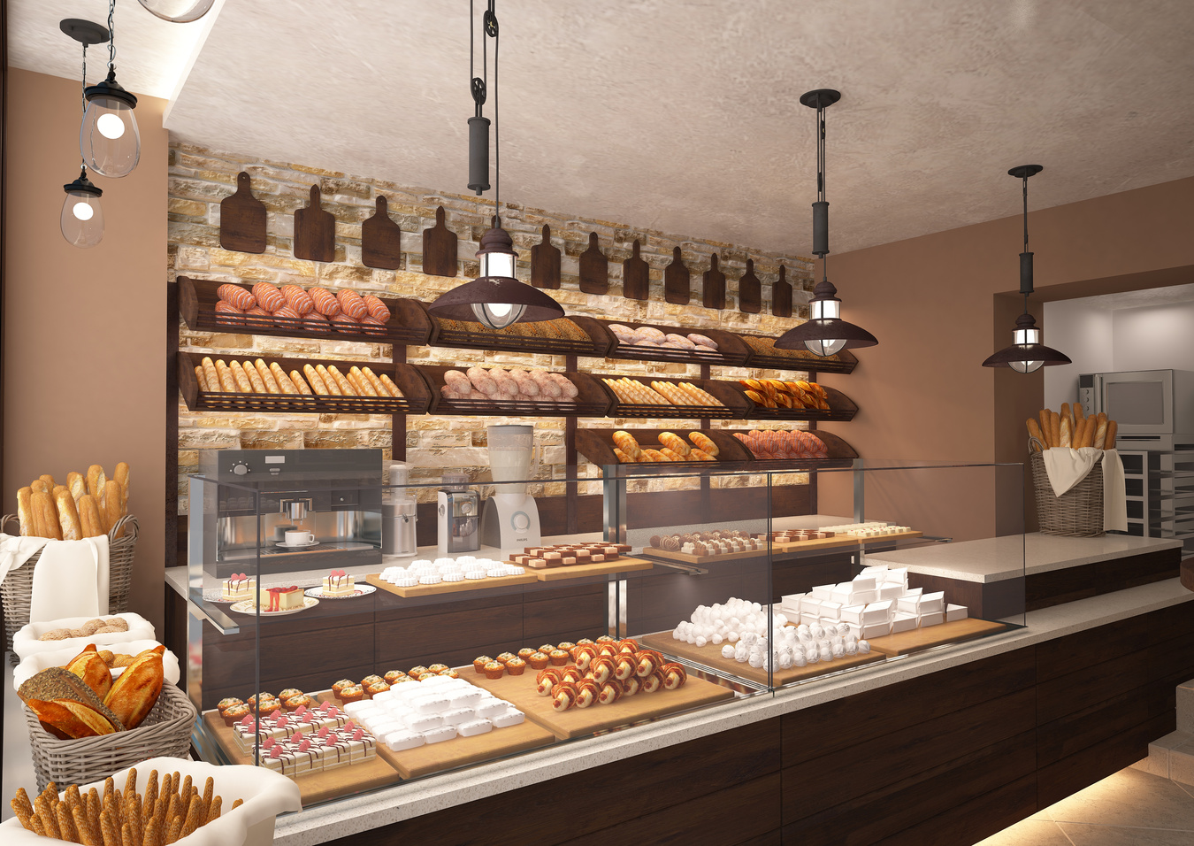
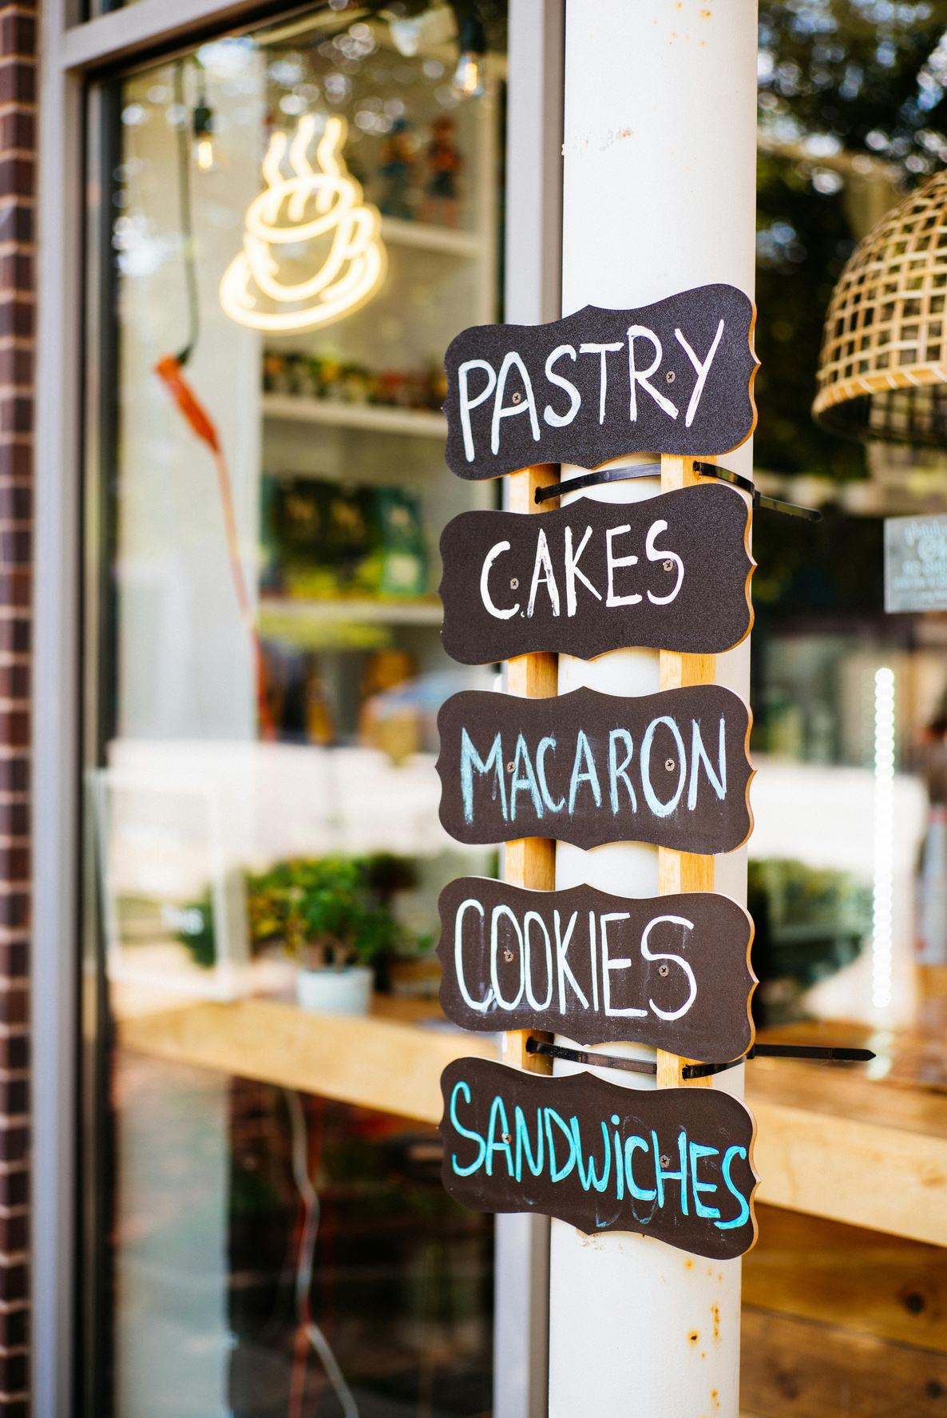
la panadería
bakery

Slide 10
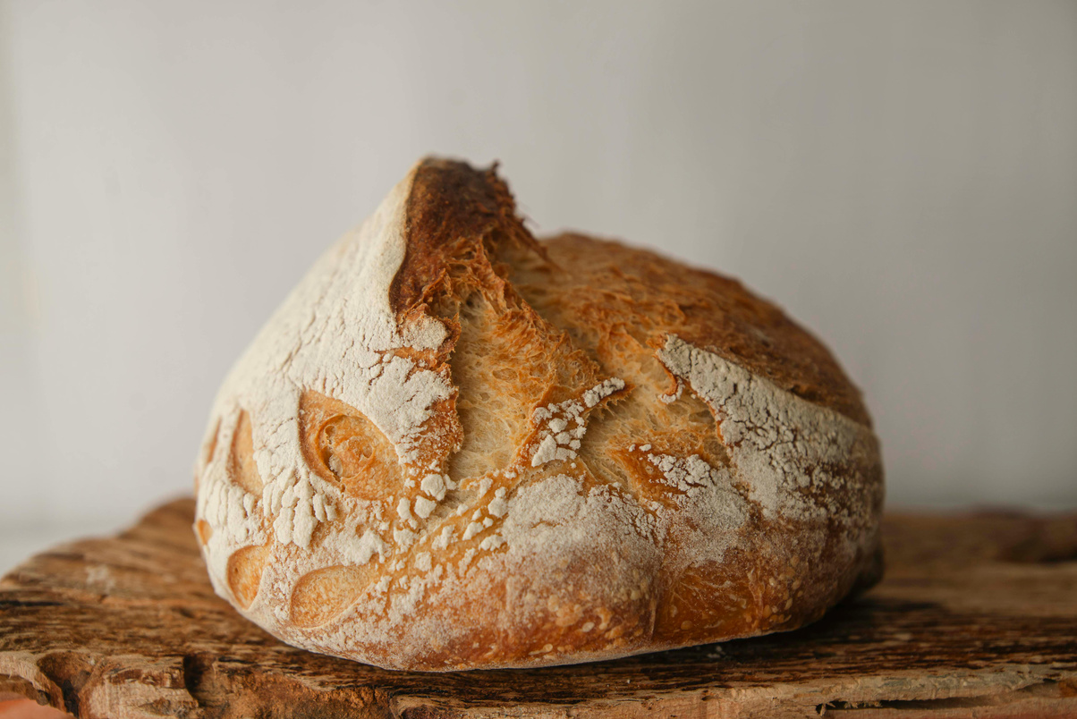
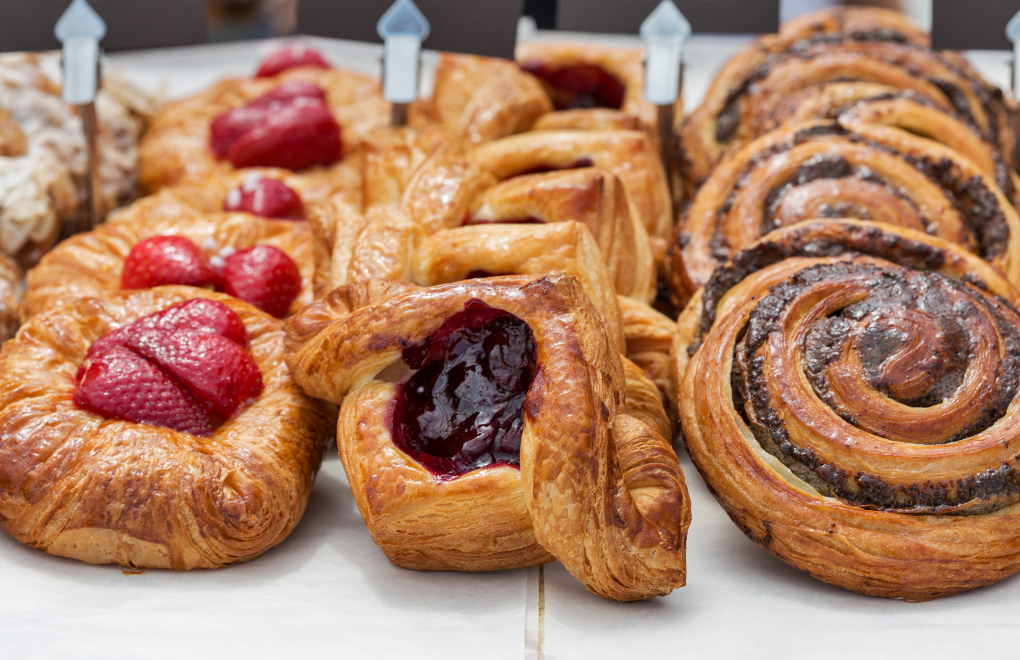
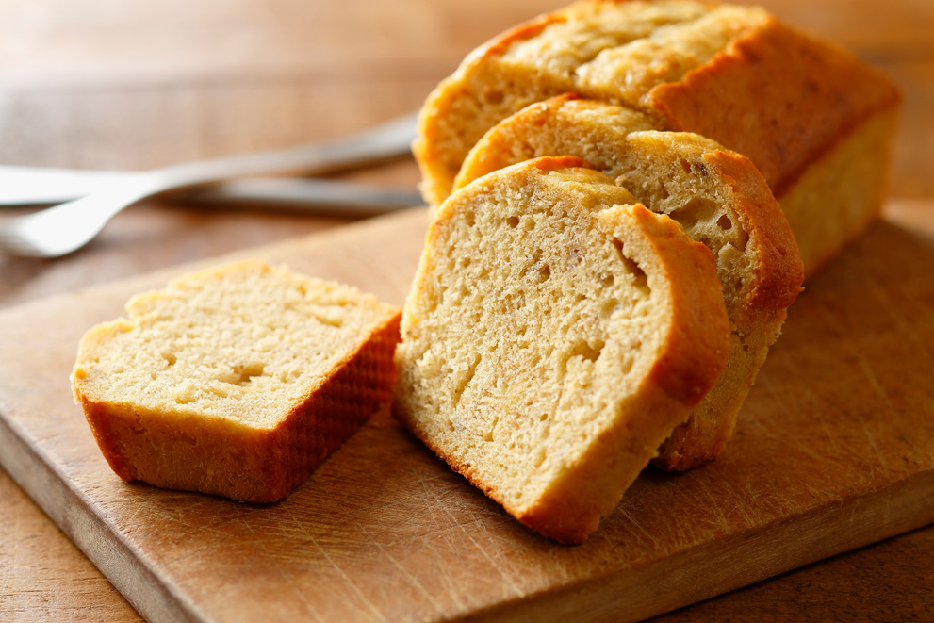
el pan
bread

Slide 11

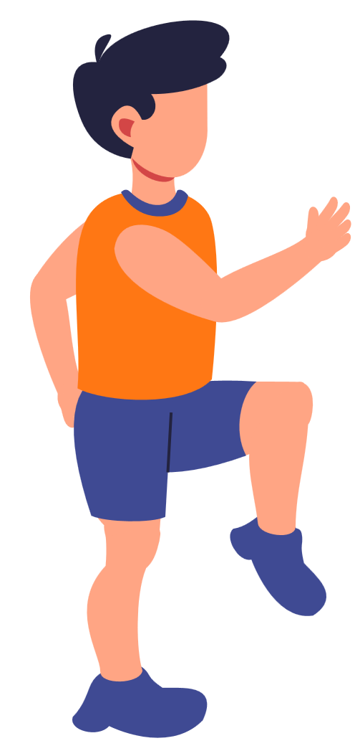
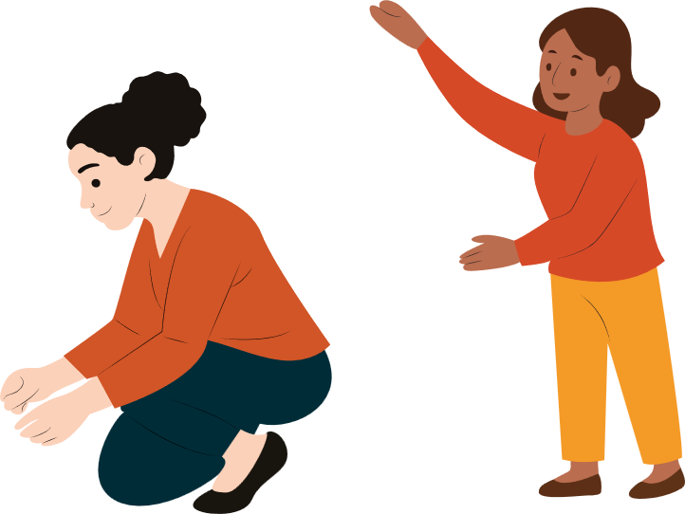
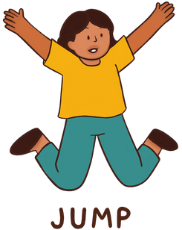
‘
Marcha de exploracion
Explore! ¡Exploramos!
A la izquierda (use pretend binoculas to look left)
A la derecha (use pretend binoculars to look right)
¡Marchamos! (swinging arms)
¡Arriba! (Stand on toes with hands up)
¡Abajo! (squat down to the floor)
¡Exploramos! (jump up)

Slide 12
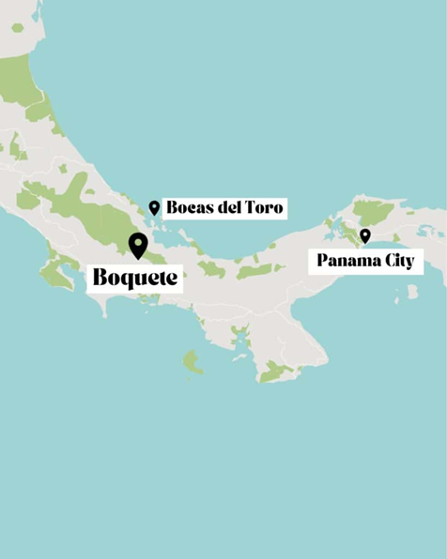
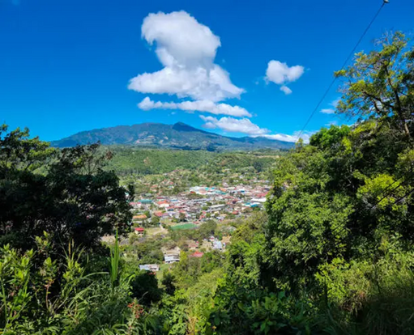
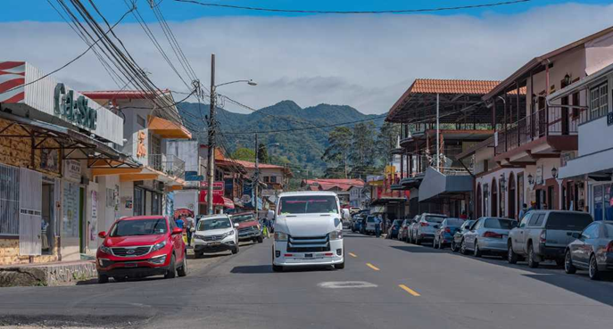
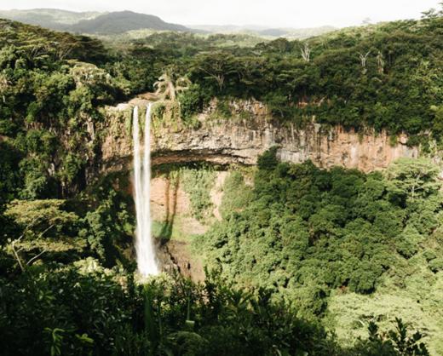
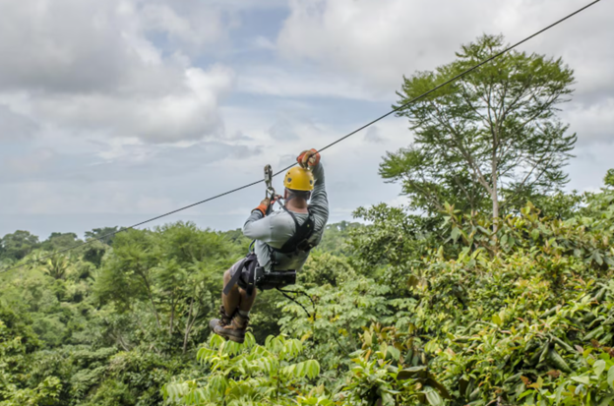
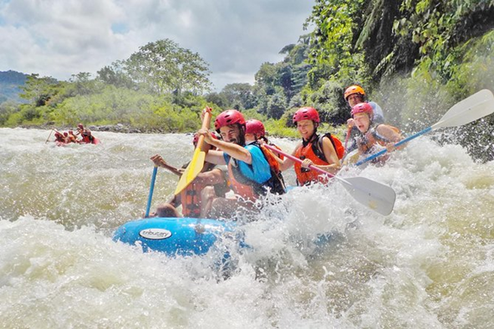
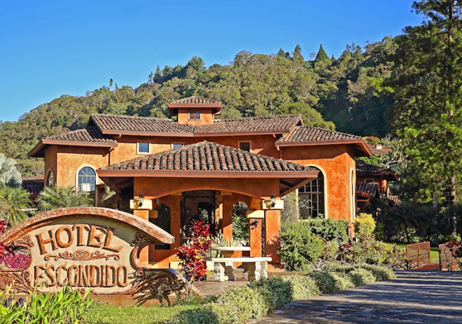
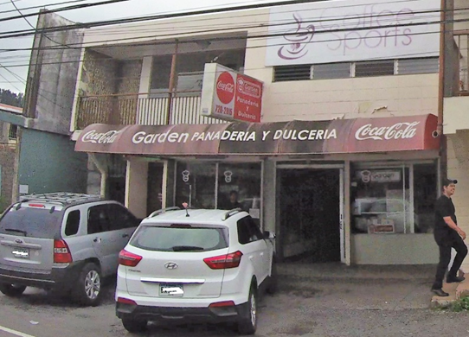


Slide 13
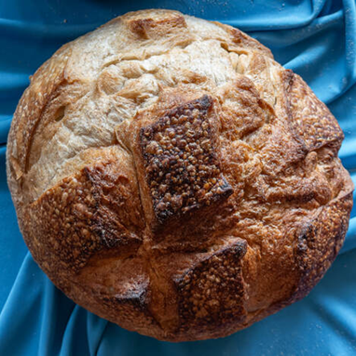
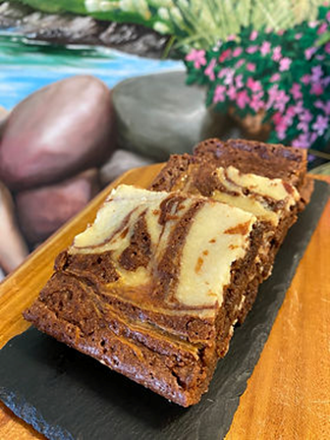
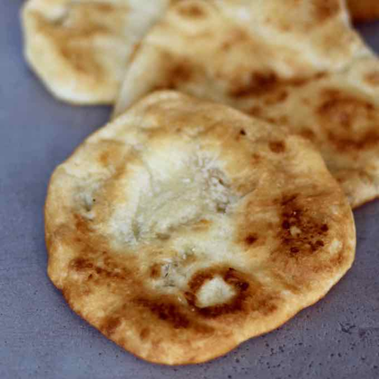
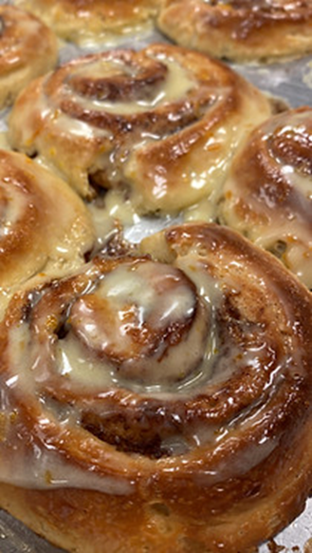
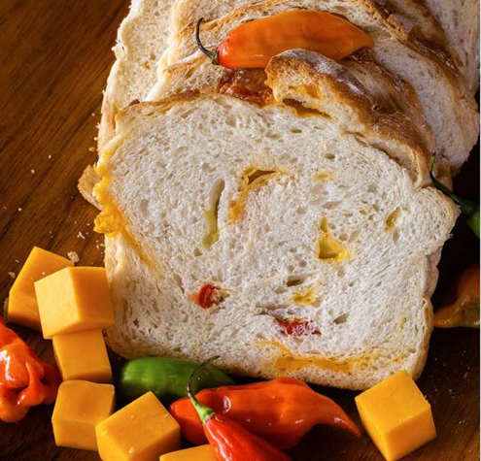
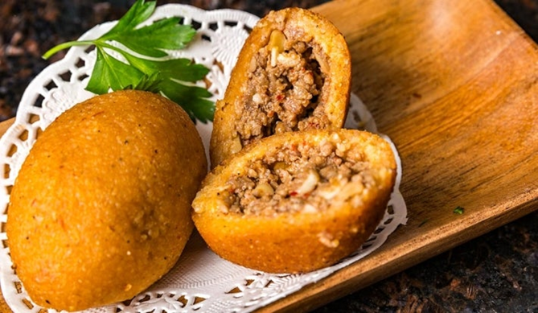

Slide 14






‘
Adios Amigos
Adiós amigos, adiós amigos,
Hasta la vista, hasta la vista
Hasta luego, hasta luego,
Chau, chau, chau.
Chau, chau, chau

Slide 15
¡Gracias!
Thank you!

